Slide 1
Геоинформационные системы (ГИС)
Талайбеков Эркинбек ПИ-1-19

Slide 2
Геоинформационные системы (ГИС)
Системы, предназначенные для сбора, хранения, анализа и графической визуализации пространственных (географических) данных и связанной с ними информацией о необходимых объектах.

Slide 3
Примеры

Slide 4

Google Maps

Slide 5

Яндекс Карты

Slide 6

2ГИС

Slide 7
Типы геоинформационных систем по способу применения

Slide 8
Профессиональные
Для государственных и отраслевых структур.
Открытые ГИС
Доступны на автоматизированных рабочих местах разных специалистов внутри региона и страны.

Slide 9
Встроенные ГИС
Системы, установленные на автомобилях, водном транспорте, подводных лодках, современном железнодорожном транспорте.
GPS(Geo Position System)
Системы навигации с помощью спутниковой информации.

Slide 10
Интернет-ГИС
Различные сетевые порталы, предоставляющие электронные карты.
САПР-ГИС
Системы автоматического проектирования в строительстве зданий и коммуникаций, ландшафтном дизайне.
Настольные ГИС
Тех системах, которые устанавливаются на рабочих и домашних компьютерах

Slide 11
Типовая структура ГИС

Slide 12
Система ввода
Система обслуживания запросов
Системы баз данных
Блок картографической информации
Системы вывода

Slide 13
Как работает ГИС?

Slide 14
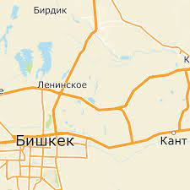
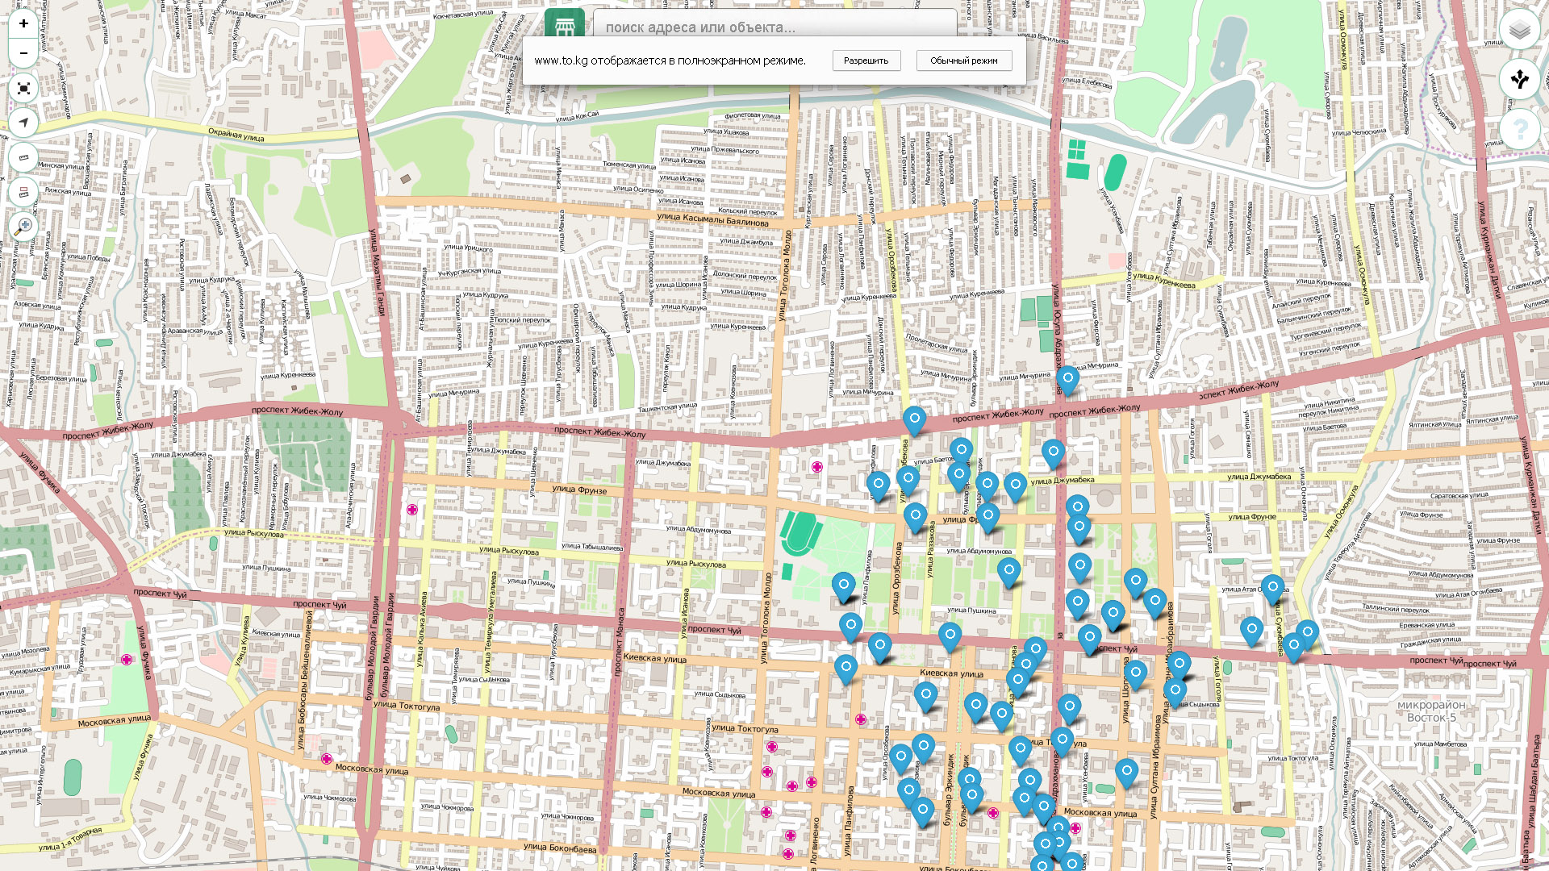
Гис хранит информацию о реальном мире в виде набора тематических слоев, которые объединены на основе географического положения.

Slide 15
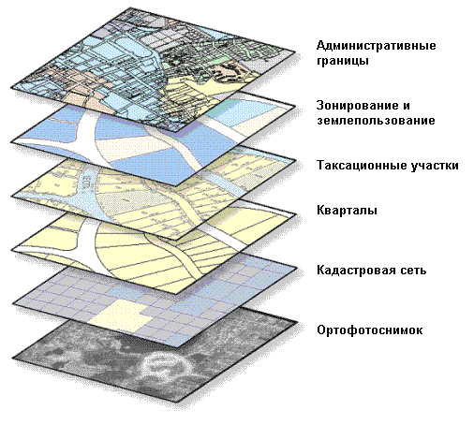
Например, если мы изучаем определенную территорию, то один слой карты может содержать данные о дорогах, второй – о водоемах, третий – о больницах и так далее.

Slide 16
Вывод
Изучая информацию, я понял, что ГИС уже стал неотъемлемой частью нашей жизни. Впредь каждый раз используя Google Maps, буду представлять, что вся карта состоит из различных векторных слоев

